Slide 1

이클립스 사용 팁
및 도큐먼트 사용법
ALLPPT.com _ Free PowerPoint Templates, Diagrams and Charts

Slide 2
Eclipse
< 이클립스 단축키 >
자동완성 키워드 : ctrl + space
자동 줄 정렬 : ctrl + shift + f
주석 : ctrl + shift + / or \
자동 코드 생성 : alt + shift + s -> getter setter
자바 도큐먼트 바로가기 : shift + f2

Slide 3
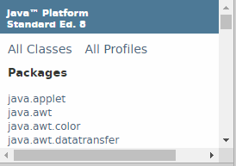
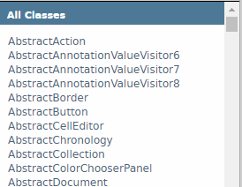
Java Document
https://docs.oracle.com/javase/8/docs/api/
Notes:
스트링이나 캘린더 보는 예시 합시다.

Slide 4
Next….~
템플릿 예쁘더라..

